Slide 1
Упражнение S06
Решения

Slide 2
Решение на S06 E01
Пирамида
Начало с празна форма THREE.BufferGeometry
Върхове
По три върха с по три координати за всеки триъгълник
Данните се записват в BufferAttribute с име position

Slide 3
Стени
Всяка стена се представя като един или повече триъгълника
Това означава, че един и същи връх ще се среща няколко пъти в данните
4
3
2
0
1

Slide 4
Осветяване
Оправяне на нормални вектори с computeVertexNormals
Можем да дадем и наши нормални вектори, но с допълнителен атрибут

Slide 5
Решение на S06 E02
Описание на профила
Движение без рисуване с moveTo
Движение с рисуване с lineTo
(0,4)
(-2.5,2)
(2.5,2)
(-2,2)
(2,2)
lineTo
moveTo
(-2,-2)
(2,-2)

Slide 6
Решение на S06 E03
Мъгла
Сцената има поле fog, в което се записва обект Fog (линейна) или FogExp2 (експоненциална) мъгла
Добре е цветът на фона и на мъглата да е един и същ

Slide 7
Разположение в position
Случайни координати по X и Z в диапазона -70 до 70
Ориентация в rotation
Или 0, или π/2 радиана с Math.PI/2*Math.round(Math.random())
Мащаб в scale
Различни мащаби по трите оси в диапазона от 0.5 до 1.5

Slide 8
Решение на S06 E04
Външен контур
С две квадратични криви (почти както се прави сърце с пръсти)
moveTo

Slide 9
Вътрешен контур
Пълна дъга (окръжност)
Внимание
За да стане желаната дупка, трябва с moveTo да се пренесе текущата точка в десния край на окръжността
moveTo

Slide 10
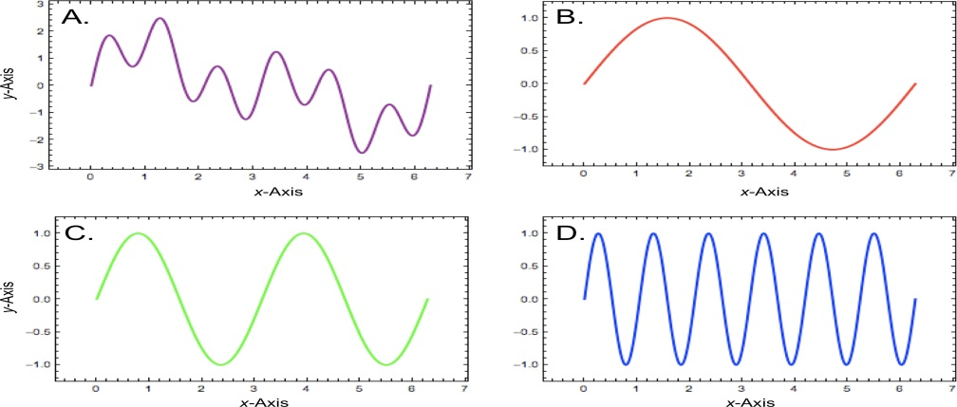

Решение на S06 E05*
Трансформация на синусоидата
Въртене на 45° по часовниковата стрелка
Мащабиране (за да спестим умножение)
Преместване нагоре по Y
x₁ = t
y₁ = sin(t)
x₂ = sin(x) + x
y₂ = sin(x) − x + 8
8

Slide 11
Решение на S06 E06**
BufferGeometryUtils
Библиотека-добавка (addon), която има метод за сливане
Измерване с групирани сгради
Тестваме FPS за генерирането на кадър за N=256, 512, 1024, … (FPS = Frames per second, брой кадри в секунда)

Slide 12
Измерване със слети сгради
Създаваме масив от геометрии, завъртени с rotateX, rotateY и rotateZ – причината е, че свойството rotation не променя геометриите, а само създава матрица, докато при сливане, ни трябват вече променените геометрии
С mergeGeometries сливаме всички геометрии в една
Резултат (зависи от компютъра)
Без сливане се задъхва при 6000 сгради
Със сливане – чак при 600000 сгради

Slide 13
N | fps групиране | fps сливане
256 | 144 | 144
512 | 144 | 144
1024 | 144 | 144
2048 | 144 | 144
4086 | 92 | 144
8192 | 50 | 144
16384 | 26 | 144
32768 | 12 | 144
65536 | 5 | 144
131072 | 3 | 124
262144 | - | 62
524288 | - | 31
* Задъхване при fps < 30

Slide 14
За любопитните
Има и още по-бърз метод – с инстанции
На графичния процесор се подава само един обект и процесорът се грижи да го клонира много пъти

Slide 15
Край

